Slide 1

Культура сотрудничества как основа построения экосистемы рынка труда (управленческая модель)

Slide 2
Проблема
Бизнес и органы государственного и муниципального управления по-разному видят задачи и цели в сфере занятости и развития регионального рынка труда. Жестко регламентированный формат взаимодействия не позволяет находить оптимальных и взаимовыгодных решений.
До зарождения экосистемы рынка труда в Томской области отсутствовали механизмы эффективной координации субъектов рынка труда и механизмы, которые способствовали бы формированию и объединению профессиональных сообществ.

Slide 3
Цель проекта
От социального партнерства к экосистеме рынка труда
Цель – сформировать в течение 2 лет экосистему рынка труда Томской области путем вовлечения не менее 10% хозяйствующих субъектов для эффективного использования ресурсов и реализации национальных программ и проектных инициатив на рынке труда, направленных на развитие человеческого капитала.
Ключевыми индикаторами эффективности управленческой модели являются:
количество и состав участников экосистемы;
количество успешно реализованных проектов;
количество охваченных целевых групп;
индекс вовлеченности участников экосистемы.

Slide 4
Суть проекта
Мы, команда проекта, создали УНИВЕРСАЛЬНУЮ УПРАВЛЕНЧЕСКУЮ МОДЕЛЬ, которая позволяет оперативно реагировать на новые вызовы, эффективно использовать ресурсы для реализации национальных программ и проектных инициатив на рынке труда.
Экосистема понимается нами как баланс различных заинтересованных сторон (стейкхолдеров) рынка труда, включая работодателей, соискателей, HR-сообщество, НКО, институты развития, органы власти, образовательные, карьерные и консалтинговые организации.
Экосистема – альтернатива жестко иерархическим регламентированным отношениям. От традиционных подходов управления рынком труда мы переходим к экосистемной открытости и ставке на разнообразные ресурсы.
В экосистеме происходит проблематизация, инициация и реализация национальных, региональных программ и проектных инициатив. Инициатором проекта может стать любой участник рынка труда.
В экосистеме рождается синергетический эффект: увеличивается масштаб и значимость целей проекта, эффективное достижение целей проектных инициатив любого уровня (от локального к национальному и от национального к локальному).

Slide 5
Суть проекта
Мы обеспечиваем прозрачность правил игры на рынке труда, учитывая тренды и прогнозы, инвестиционные проекты, способствуем перетокам человеческого капитала, делая это в партнерстве с работодателями, органами власти, образовательными организациями и институтами развития.
Мы расширяем сервисы для участников экосистемы, выстраивая с ними партнерские отношения, поддерживая профессиональные взаимосвязи и коммуникацию. Одним из механизмов становятся событийные форматы, способствующие установлению смысловых связей между участниками.
Мы делаем ставку на развитие образовательных и карьерных возможностей человека, поддерживая стремление к повышению его ресурсности.
Мы создаём новую пространственную среду, в том числе цифровую, используя кадровый центр «Работа России» для разных видов активности и обеспечивая максимально удобный и быстрый доступ ко всем предлагаемым ресурсам.

Slide 6




Анализ рынка, целевая аудитория
Целевая аудитория – стейкхолдеры рынка труда –
получают взаимообусловленные выгоды от реализации
совместных проектов посредством управленческой модели
в сформированной экосистеме рынка труда
Органы власти
Работодатели
HR-сообщество
Профессиональные сообщества
Институты развития
НКО
Безработные
Самозанятые
Соискатели
Сотрудники предприятий
Выпускники
Школьники
Образовательные организации
Консалтинговые и карьерные организации
+Развитие +Стабильность
+Устойчивость
+Развитие организации
+Повышение ресурсности
+Развитие карьеры
+Подготовка конкурентоспособных выпускников

Slide 7
Анализ рынка, целевая аудитория
Тенденции на рынке труда за последние 20 лет:
Низкая информационная прозрачность для всех участников рынка труда
Государство утрачивает возможность выполнять функции арбитра, который пользовался бы доверием всех сторон.
Опережающие темпы роста демонстрировали наиболее квалифицированные группы рабочей силы, тогда как численность менее квалифицированных групп либо сокращалась, либо оставалась неизменной.
Рост неформального сектора (от 6% до 10% от всех занятых).
Масштаб временной занятости увеличился с 3% до 9%.
Высокий уровень неравенства заработных плат.
Тренды на рынке труда:
Главным источником производительности труда и конкурентоспособности организаций становятся именно человеческие ресурсы
Интеллектуализация труда
Роботизация труда
Автоматизация задач среднего уровня сложности
Рост дистанционной занятости
Рост нетипичных видов занятости

Slide 8
Анализ рынка, целевая аудитория
Новые вызовы на рынке труда:
Усложнение планирования профессионального пути и роста
Гибкие карьерные траектории
Востребованность становится гарантией занятости: необходимость отслеживания уровня своей востребованности на рынке труда
Уменьшение количества работающих по полученной специальности
Необходимость обучения в течение всей жизни (lifelong learning)
Риск появления целого класса лишних людей, разрушения привычных механизмов "гарантий будущего" (профориентации, долгосрочного найма или достойной пенсии)
Необходимость полного переучивания персонала

Slide 9



Ключевые результаты (продукты) проекта
Ключевые результаты управленческой модели взаимосвязаны между собой:
Удовлетворение потребностей целевых аудиторий
Увеличение числа проектных инициатив
Увеличение числа проектных инициатив
14
реализованных совместных проектов
Удовлетворение потребностей целевых аудиторий
Информация о потребностях целевых аудиторий
14
Целевых аудиторий охвачено проектами экосистемы
874 участника экосистемы
10%
(от всех субъектов)
Повышение индекса вовлеченности в проекты
Чем больше участников вовлечено в экосистему, тем больше реализованных совместных проектов, тем больше целевых аудиторий охвачено

Slide 10
Ключевые результаты (продукты) проекта
Реализованные совместные проекты
с помощью УПРАВЛЕНЧЕСКОЙ МОДЕЛИ
Целевая аудитория
Школьники
Студенты
Сотрудники предприятий
Женщины, находящиеся в отпуске по уходу за ребенком
Безработные
Соискатели
«Город профессий»:
4000 школьников
78 организаций
«Наставничество:
новые грани профессионализма»:
83 студента
48 организаций
Обучение сотрудников предприятий: Нацпроект «Производительность труда»:
1658 сотрудников
60 образовательных организаций
22 организации
Обучение женщин:
Нацпроект «Демография»:
765 женщин
39 образовательных организаций
Обучение сотрудников предприятий – граждан 50+: Нацпроект «Демография»:
300 соискателей
8 образовательных организаций
«IT-старт»:
1117 школьников
25 организаций
143 педагога
«PRO-мам»:
600 подписчиков
«Бизнес-погружение»:
4800 студентов
79 организаций
Обучение сотрудников предприятий – граждан 50+: Нацпроект «Демография»:
647 сотрудников
52 образовательных организаций
31 организация
«Школьный учитель»:
173 соискателя
63 организации
4 образовательные организации
«Трудовое лето»:
10 027 школьников
1003 организации
«Сделай дело»:
360 студентов
28 организаций
«Портфель заказов: от замысла к реализации»:
640 студентов
28 организаций

Slide 11
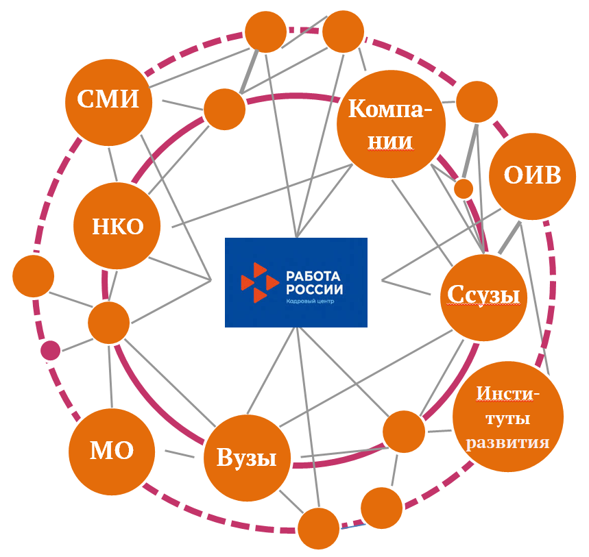
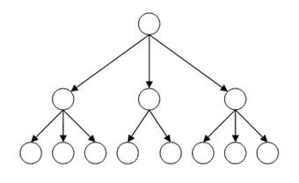
Новизна решения
Сильные стороны управленческой модели по принципу экосистемности
Модель управления
по иерархическому принципу
Модель управления
по принципу экосистемности
Слабая способность
к трансформации
Готовность
к трансформации
Прямое административное руководство высших звеньев управления низшими, административное распределение ресурсов
Под любую новую задачу делается гибкая пересборка ресурсов сети
Формализованные отношения
Бизнес-участник
Расширяются сервисы для участников экосистемы, выстраиваются партнерские отношения, поддерживаются профессиональные взаимосвязи и коммуникация
Жестко регламентированный формат взаимодействия не позволяет находить оптимальных и взаимовыгодных решений.
Закрытость
Открытость
Слабая информированность и вовлеченность участников
Обеспечивается прозрачность правил игры на рынке труда, учитываются тренды и прогнозы, инвестиционные проекты
Новизна – сформирован комплекс инструментов, вовлекающих участников в общую проблематику через совместную реализацию проектов, формирующих экосистему рынка труда.
Инструменты вовлечения стейкхолдеров:
Формализованное управление потоками
Законодательно регулируемые имущественные и финансовые отношения
Развитие человеческого капитала
Проектные семинары
Фокус-группы
Питч-сессии
Круглые столы
Конференции
Форсайты
Повышение ресурсности и развитие карьеры

Slide 12
Текущая стадия зрелости
Стадия зрелости
«Готовность передачи в производство или тиражирование»
Управленческая модель апробирована и готова к масштабированию и тиражированию на разных уровнях:
Муниципальное образование
Субъект Российской Федерации
Федеральный округ
Российская Федерация

Slide 13
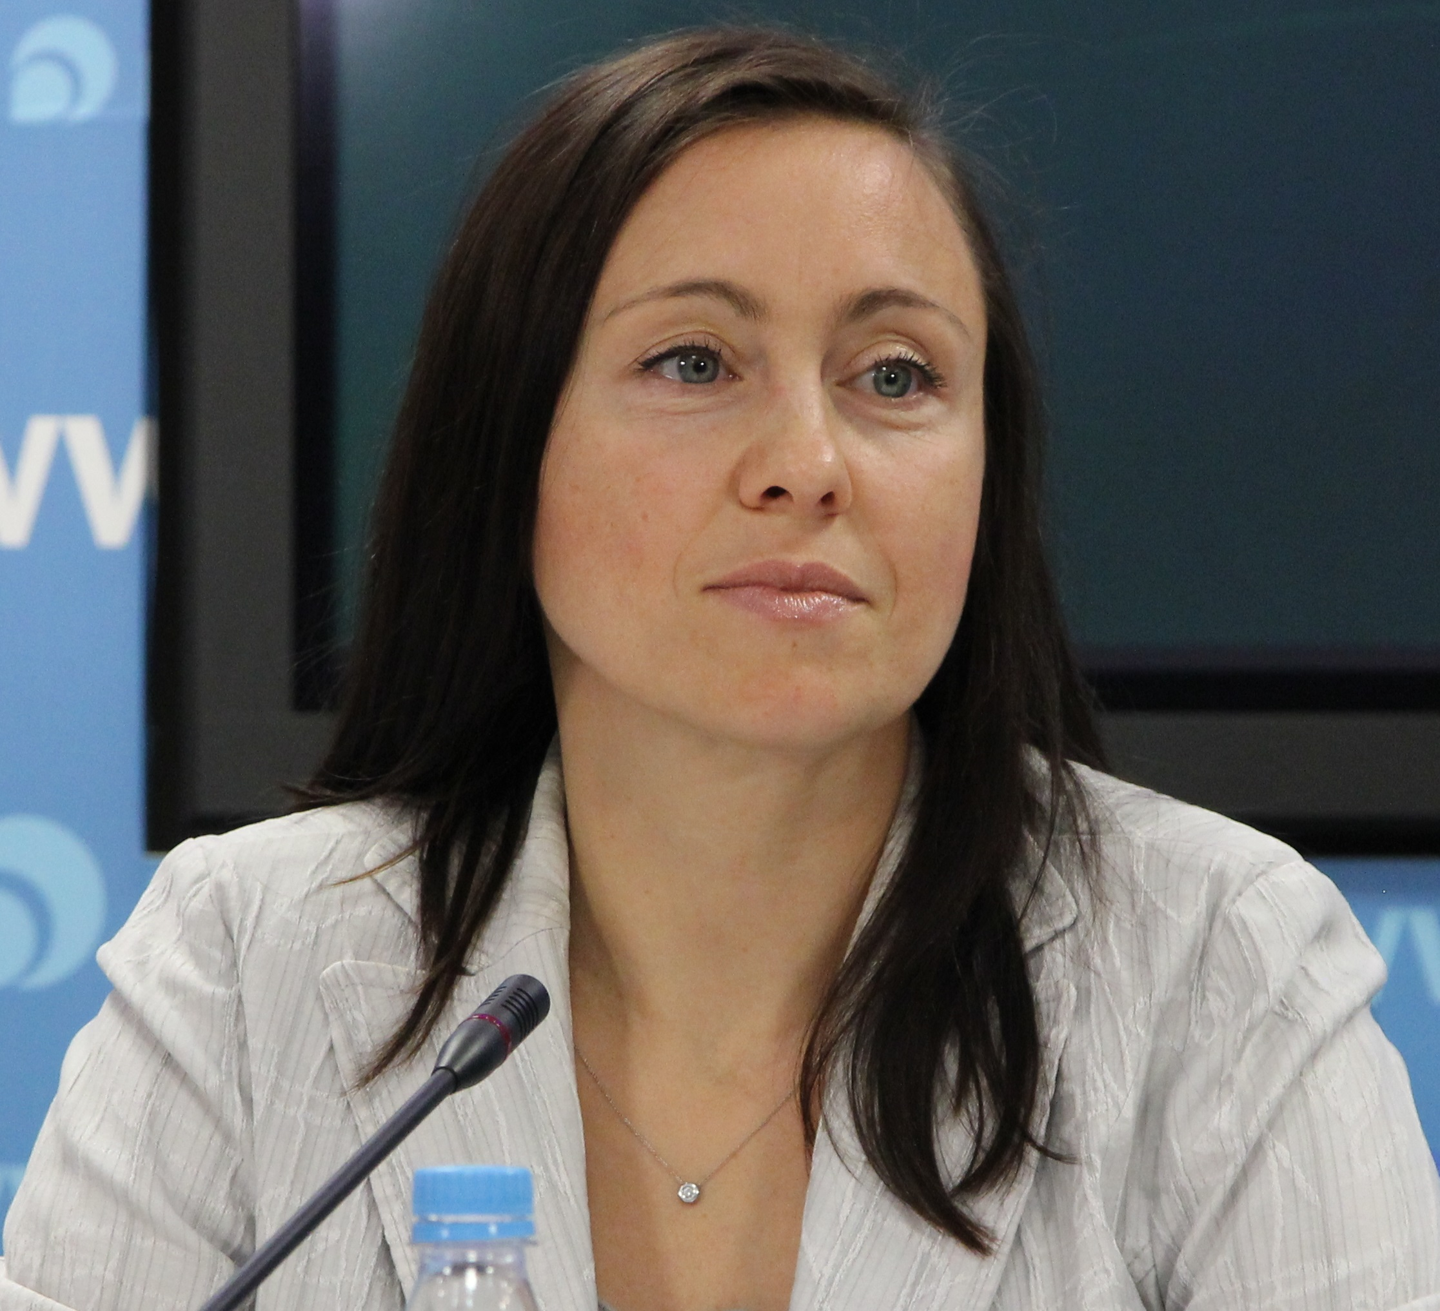
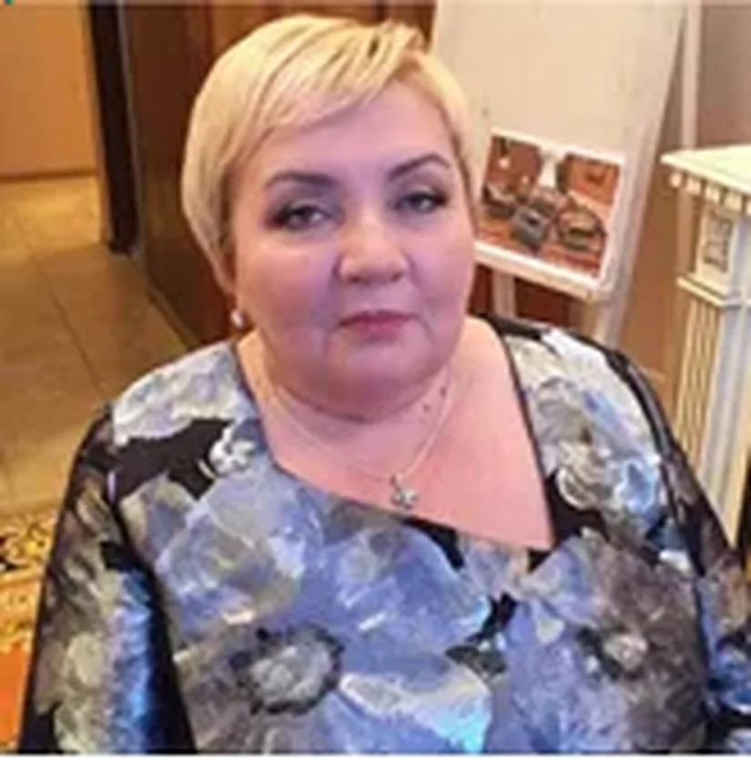

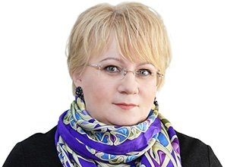
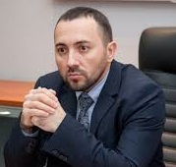


Команда проекта: Матрица ролей и ключевых участников
Лицо/Роли | Куратор проекта | Руководитель проекта | ЕОЛ (единое ответственное лицо) | Команда проекта
Светлана Грузных , Начальник Департамента труда и занятости населения Томской области
Оксана Кравченко, Директор центра занятости на селения города Томска и Томского района
Людмила Кудашкина, Директор центра кадровых технологий НИ ТГУ
Анжелика Жураковская, Директор по персоналу ГК "ЛАМА"
Константин Янцен, эксперт
Нина Жданова, заместитель начальника Департамента труда и занятости населения Томской области
Анна Гомозова, заместитель председателя комитета содействия занятости Департамент труда и занятости населения Томской области
Команда проекта=Ядерная группа
Роль ядерной группы - ядерная группа является центром компетенций и координатором экосистемы, сплачивающим участников экосистемы.
Участники ядерной группы — это носители новых смыслов и ценностей, обладающие экспертизой в своей профессиональной деятельности, направленной на развитие рынка труда.

Slide 14
Команда проекта: Матрица ролей и ключевых участников
Матрица ответственности (на примере обучения лиц старшего возраста)
Процесс(функция) / Субъект | 1. Ядерная группа | 2.Департамент труда и занятости | 3. Органы исполнительной власти | 4. Представители НКО | 5. НИ Томский государственный университет | 6. Томский педагогический университет | 7. НИ Томский политехнический университет | 8. Томский архитекторно-строительный университет | 9. Томский университет систем управления | 10. HR предстаитель работодателя | 11. Центр занятости | 12. Организации профессионального образования
Разработка стратегии | О | У |  |  | У |  |  |  |  |  | у
Формирование карты стейкхолдеров | У | О | В | В | В | В | В | В | В | В | У | В
Определение ЛОМ | О | У |  |  | В |  |  |  |  |  | У
Взаимодействие с ЛОМ | В | У | У | У | У | У | У | У | У | В | О | У
Фокус-группы с образовательными организациями | В | О |  | У | У | У | У | У | У |  | У | У
Аудит образовательных программ | В | О | У | У | У | У | У | У | У | У | У | У
Стратегическая сессия | В | О | У | У | У | У | У | У | У | У | У | У
Бэнчмаркинг и анализ | В | У | В | У | О | У | У | У | У | У | У | У
Обобщение результатов | В | О |  | У | У |  |  |  |  |  | У
Коммуникационные мероприятия | В | О | У | У | У | У | У | У | У | У | У | У
Формирование образовательных программ | В | О | В | В | У | У | У | У | У | В | В | У
Обучение |  | В | В | В | В | В | В | В | В | В | О | В
Опрос по итогам обучения |  | О | У | У | У | У | У | У | У | У | В | У
Трудоустройство |  | В | В | У | В | В | В | В | В | У | О | В

Slide 15
План реализации
№ этапа | Этап | Задачи этапа | Результаты | Длительность работы (дни)
1 | Создание ядерной группы | 1) Проблематизация, постановка задачи 2) Принятие стратегических решений и планирование 3) Выстраивание связей с субъектами рынка труда 4) Определение ключевых событийных мероприятий 5) Инициация проектной инициативы (проектная инициатива может исходить от любого субъекта рынка труда) 6) Определение перечня инструментов реализации инициативы | Создание постоянной коммуникационной среды | 90
2 | Исследование и аналитика в рамках проектных инициатив | 1) Анализ трендов развития 2) Построение сценариев фокус-групп 3) Бенчмаркинг 4) Проведение глубинных интервью и другие методы выявления экспертных оценок, измерения мнений | Аналитические отчеты, доклады, прогнозы, HR-аналитика по региональному рынку труда | 60
3 | Организация и проведение рабочих встреч в отраслевом разрезе. | 1) Формирование реестра участников по отраслям 2) Проведение встреч в группах (не более 10 представителей) 3) Определение лидеров общественного мнения | Договоренность о взаимодействии. Совместные проекты. Реестр ЛОМ. | 90
4 | Определение основных связующих мероприятий | Определение эффективных форматов для вовлечения в совместные проектные инициативы | Определены основные мероприятия: проектные семинары с участниками рынка труда (работодатели, служба занятости, образовательные организации, НКО, институты развития, целевые группы) Питч-сессии Круглые столы Конференции Форсайты | 30
5 | Формирование реестра участников экосистемы | 1) Выявление заинтересованных сторон (стейкхолдеров). 2) Разделение стейкхолдеров на группы: представители федеральных ведомств; региональных органов власти; различных сфер бизнеса; гражданского общества; социальных организаций; средств массовой информации; профессиональных и научных сообществ; других организаций 4) Формирование и расширение международной базы экспертов по рынку труда | Реестр участников экосистемы с указанием наименования организации, контактного лица для взаимодействия, с указанием цепочки ценностей. | 90

Slide 16
План реализации
№ | Этап | Задачи этапа | Результаты | Длительность работы (дни)
6 | Определение набора необходимых принципов взаимодействия между участниками экосистемы | Определение стандартов взаимодействия (формализованные/неформализованные) | Устные договоренности на паритетных началах, договоры, соглашение и др. | 360
7 | Построение матрицы ответственности | 1) Интеграция участников проекта в процесс. 2) Наглядное представление распределения задач между участниками проектной команды и стейкхолдерами (лидерами изменений), вносящими равноценный вклад в решение общей проблемы. Роли участников определяются закрепленными за ними задачами. | Матрица ответственности. | 30
8 | Формирование информационной стратегии процесса | 1) Определение типа требуемой стратегии/кампании, ее целей, задач, сроков, интенсивности, требуемых ресурсов. 2) Выбор форматов, площадок (офлайн и онлайн), включая СМИ и другие медиа-площадки (в т.ч.соцсети и мессенджеры), включая определение показателей эффективности стратегии кампании. 3) Формирование эффективной экспертной сети по коммуникациям, включающей представителей СМИ, контент-агентств, пресс-служб учреждений и предприятий, образования, общественности и др. 4) Регулярный анализ и отбор наиболее эффективно работающих решений, корректировка стратегии и планов кампаний. | Обеспечение прозрачности деятельности | 15
9 | Определение стратегического партнера, обладающего высокими полномочиями | 1) Продвижение социально-значимых региональных проектов, законодательных инициатив, перспективных проектов на уровень субъекта, Российской Федерации, международный уровень 2) Оказание экспертной поддержки | Создание координационный совет по кадровому обеспечению экономики в рамках внедрения Регионального стандарта кадрового обеспечения промышленного (экономического) роста» или иной координационный орган. | 30

Slide 17
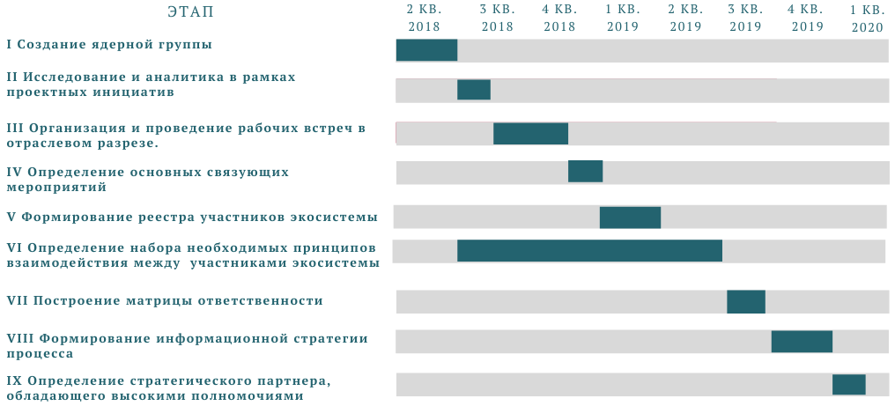
План реализации
Диаграмма Ганта

Slide 18
Ресурсное обеспечение проекта
Ресурсы всех участников экосистемы
В экосистеме рынка труда поддерживаются и усиливаются разнообразные связи, устанавливается высокий уровень доверия стейкхолдеров, происходит обмен ресурсами.
Под любую новую задачу/проект (например, трудоустройство людей предпенсионного возраста) делается гибкая пересборка ресурсов сети.
Такой обмен ресурсами происходит посредством:
• вовлеченности бизнеса, образовательных организаций, некоммерческого сектора;
• выявления лидеров общественного мнения, активистов профессиональных сообществ;
• создания совместных площадок для взаимодействия;
• междисциплинарного сотрудничества, сетевых соглашений;
• формирования профессиональных сообществ;
• формирования региональных управленческих команд.

Slide 19
Ресурсное обеспечение проекта
1. Финансовые: не являются обязательными, зависят от имеющихся ресурсов сторон. Фактические расходы в 2018 году- 280 тыс. руб., в 2019 году – 350 тыс. руб.
2. Человеческие: сотрудники Департамента труда и занятости населения Томской области, Центра занятости г. Томска и Томского района, представители работодателей, HR-сообществ, профессиональных сообществ, институтов развития, НКО и др.
3. Информационные ресурсы:
1) План проекта с четко регламентированными датами и сроками реализации мероприятий проекта.
2) Исследование целевых аудиторий:
Анализ трендов развития
Построение сценариев фокус-групп
Бенчмаркинг
Проведение глубинных интервью и другие методы выявления экспертных оценок, измерения мнений
3) Система сетевой коммуникации: взаимодействие всех стейкхолдеров проекта посредством систематических встреч и разнообразных форматов взаимодействия
4. Материальные: площади работодателей, образовательных организаций, Департамента труда и занятости населения Томской области, Центра занятости г. Томска и Томского района, Точка кипения Томск и др.

Slide 20
Риски
№ | Название риска | Вероятность | Размер ущерба Ожидаемый | Оценка риска |  | Мероприятия по управлению риском
1 | 2 | 3 | 4 | 5 | 6 | 7
номер риска для графиков | Краткое наименование | экспертная оценка вероятности наступления рискового события в заданный период (1-10 баллов) | наиболее вероятный ушерб в случае реализации риска (1-10 баллов) | Ранг риска (Вероятность*Ущерб) | Ранг риска | описание мероприятия
R1 | Распад ядерной группы | 4 | 10 | 40 | Высокий риск | Формирование ядерной группы по принципу единых ценностей, готовых тратить временные и личные ресурсы, нацеленные на качественный результат
R2 | Увольнение ЛОМа из компании-участника экосистемы | 6 | 5 | 30 | Высокий риск | Выстраивание связей с несколькими ЛОМами в компании-участника экосистемы
R3 | Отсутствие экспертов в основных связующих мероприятиях | 1 | 2 | 2 | Низкий риск | Расширение экспертного сообщества, привлечение экспертов из разных регионов и отраслей.
R4 | Отсутствие координации и понимания роли каждого участника | 1 | 8 | 8 | Средний риск | Оформление проектов в методике проектного управления Составление матрицы ответственности в каждом проекте
R5 | Разная оценка актуальности проблематики (вплоть до конфликта интересов участников экосистемы) | 7 | 3 | 21 | Средний риск | Использование методик фасилитации, модерации и медиации
R6 | Отсутсвие площадок для проведения связующих мероприятий | 1 | 2 | 2 | Низкий риск | Использование общественных пространств ("Точки кипения"), и онлайн-площадок.
R7 | Невозможность проведения мероприятий оффлайн (например, введение карантина, удаленность участников) | 7 | 1 | 7 | Низкий риск | Использование онлайн-площадки для проведения мероприятий
R8 | Некорректная оценка ситуации на рынке труда | 5 | 3 | 15 | Средний риск | Тщательное исследование и аналитика в рамках проектных инициатив
R9 | Не идентифицированы все стейкхолдеры и их интересы (риск противодействия) | 4 | 6 | 24 | Средний риск | Тщательная идентификация всех стейкхолдеров и их интересов
R10 | Отсутсвие/дефицит финансовых ресурсов для проведения основных связующих мероприятий | 1 | 2 | 2 | Низкий риск | Формирование резервного фонда
R11 | Отсутсвие/утрата компетенций проектно-процессного управления | 3 | 3 | 9 | Средний риск | Получение несколькими участниками компетенций проектно-процессного управления
R12 | Отсутствие освещения событий в СМИ | 1 | 3 | 3 | Низкий риск | Составление нескольких вариантов тактической реализации информационной стратегии

Slide 21
Ограничения
Нормативно-правовые ограничения
Закон РФ от 19.04.1991 N 1032-1 (ред. от 24.04.2020) «О занятости населения в Российской Федерации»
Постановление Правительства РФ от 08.04.2020 N 460 (ред. от 10.06.2020) «Об утверждении Временных правил регистрации граждан в целях поиска подходящей работы и в качестве безработных, а также осуществления социальных выплат гражданам, признанным в установленном порядке безработными»
Федеральный закон от 27.07.2006 № 152-ФЗ «О персональных данных»
Федеральный закон от 05.04.2013 N 44-ФЗ (ред. от 08.06.2020) «О контрактной системе в сфере закупок товаров, работ, услуг для обеспечения государственных и муниципальных нужд» (с изм. и доп., вступ. в силу с 01.07.2020)

Slide 22
Системные Эффекты от реализации проекта
Системные эффекты экосистемы рынка труда
Доверие
Связи
Доход
Работа
Развитие
Карьера
Интеллект
Ресурсы
Знания
В экосистеме рождается синергетический эффект: увеличивается масштаб и значимость целей проекта,
эффективное достижение целей проектных инициатив любого уровня
(от локального к национальному и от национального к локальному).

Slide 23
Дополнительные элементы (прикрепляются отдельными документами на платформу)
01
Иерархическая структура работ проекта
02
Календарно-сетевой график
03
Предварительная стоимостная оценка выполнения работ по проекту
04
Матрица рисков: Ключевые риски, оценка их вероятности и влияния на достижение целей, предлагаемые меры по управлению рисками
05
Презентация проекта (по запросу куратора направления)
06
Дополнительные элементы (по запросу куратора направления; технические, организационные и иные возможные материалы на усмотрение автора идеи)

